Slide 1
Карл Фридрих Гаусс
Выполнила: Тибякина Кристина
Группа 2У31
Проверила: Тарбокова Татьяна Васильевна

Slide 2
Математик
Астроном
Геодезист
Физик
Иностранный корреспондент
Почетный иностранный член Петербургской АН

Slide 3
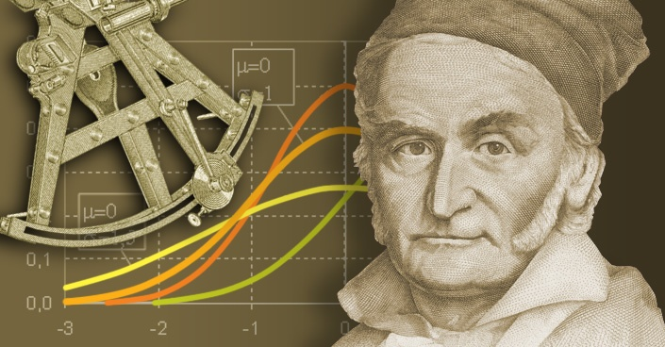
Карл Гаусс родился 30 апреля 1777г. в Германии

Slide 4
Сумма чисел от 1 до 100
50*101=5050

Slide 5
Первое обширное сочинение Гаусса «Арифметические исследования» опубликовано в 1801году.

Slide 6
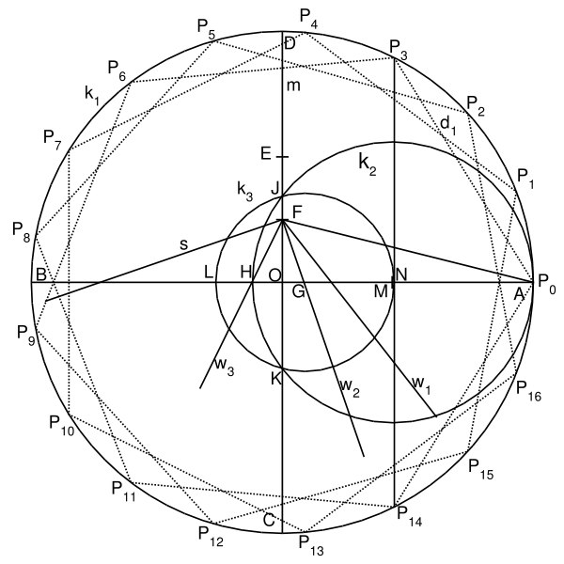
17-угольник Гаусса

Slide 7
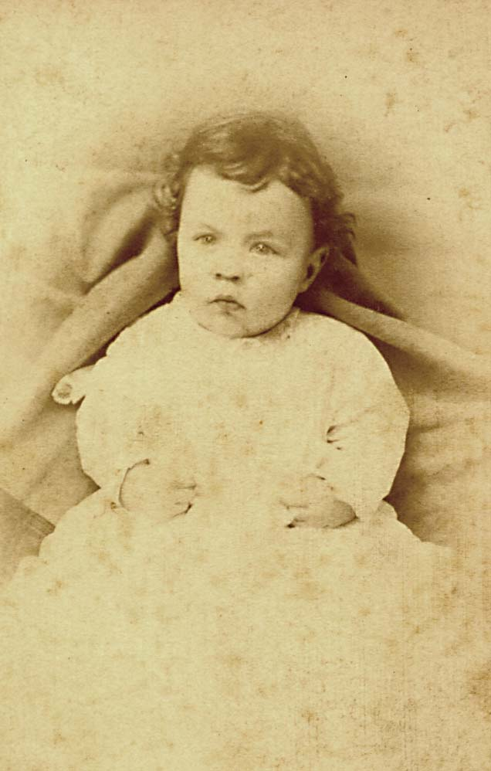
Жены
1805г. Гаусс женился на Иоганне Остгоф.
У них было трое детей.
1810г: новая женитьба,
на Минне Вальдек,
подруге Иоганны.
Число детей Гаусса
вскоре увеличивается
до шести.

Slide 8
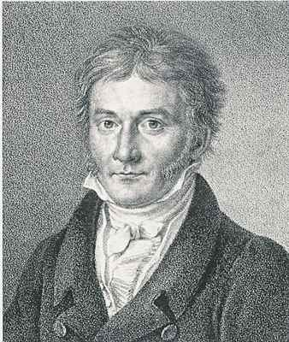
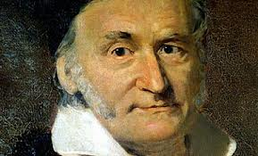
Значение научной деятельности Гаусса

Slide 9
С именем Гаусса связано множество теорем и научных терминов
Алгоритм Гаусса вычисления даты Пасхи
Дискриминанты Гаусса
Гауссова кривизна
Гауссовы целые числа
Интерполяционная формула Гаусса
Лента Гаусса
Метод Гаусса (решения систем линейных уравнений)
Метод Гаусса — Жордана
Метод Гаусса — Зейделя
Нормальное или Гауссово распределение
Прямая Гаусса
Пушка Гаусса
Ряд Гаусса
Теорема Гаусса — Ванцеля
Фильтр Гаусса
Формула Гаусса — Бонне

Slide 10
В честь Гаусса названы:
Кратер на Луне;
Малая планета № 1001 (Gaussia);
Гаусс — единица измерения магнитной индукции в системе СГС; сама эта система единиц часто именуется гауссовой;
Одна из фундаментальных астрономических постоянных — Постоянная Гаусса;
Вулкан Гауссберг в Антарктиде

Slide 11
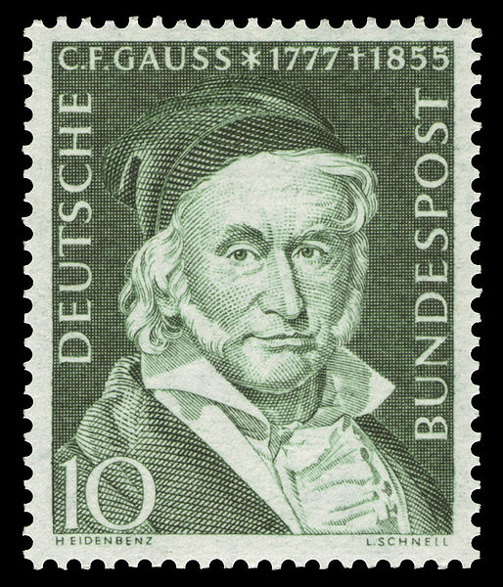
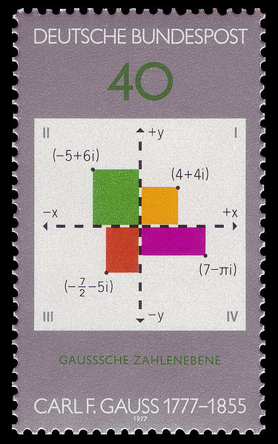
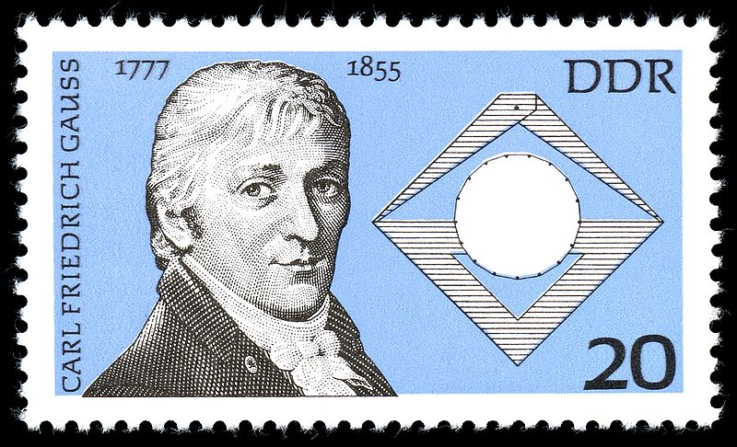
Гаусс на почтовых марках

Slide 12
Спасибо за внимание!

